Slide 1
Péndulos acoplados
Oscar Isaac Balcarcel Duarte Paula Andrea Uribe Mesa

Slide 2
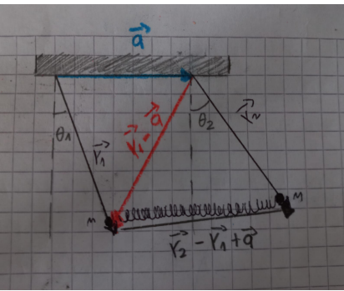
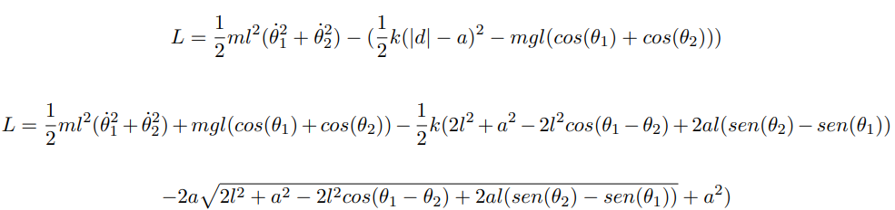
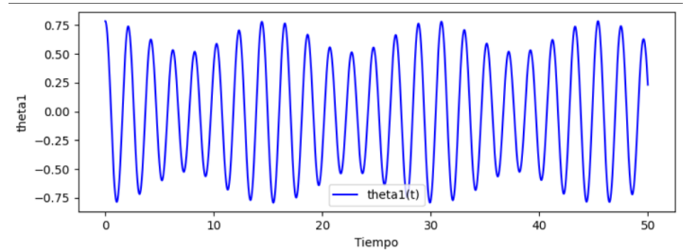
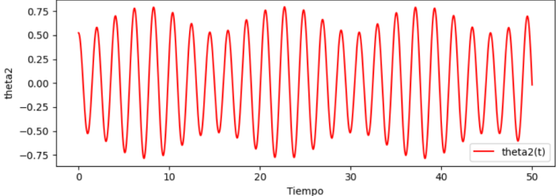
Lagrangiano, ecuaciones de movimiento y solución
a=1 l=1 k=1N/m m=1kg

Slide 3
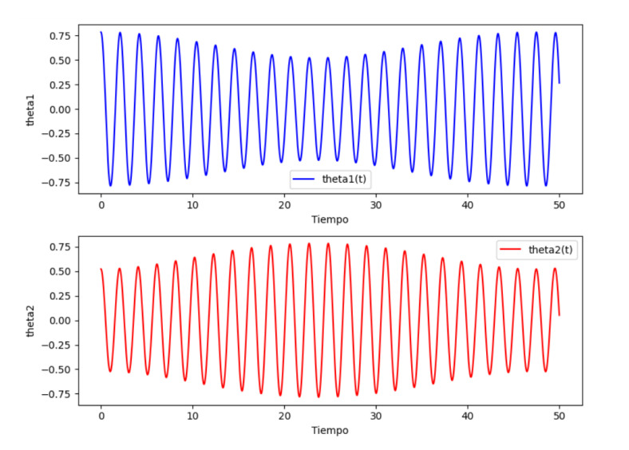
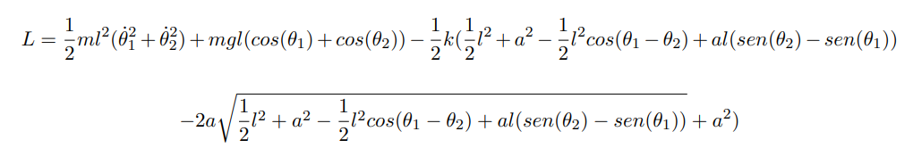
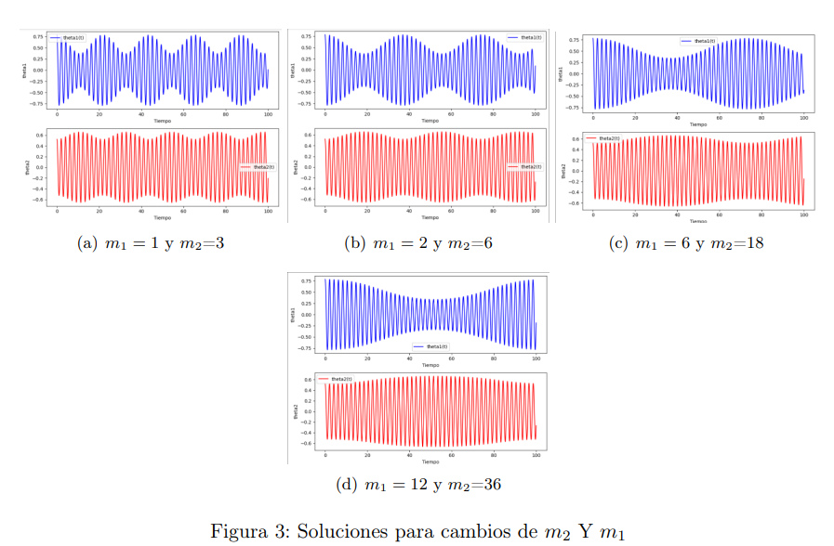
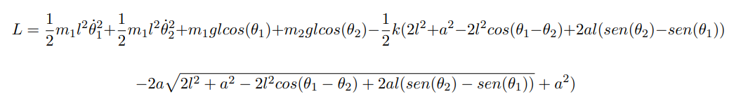
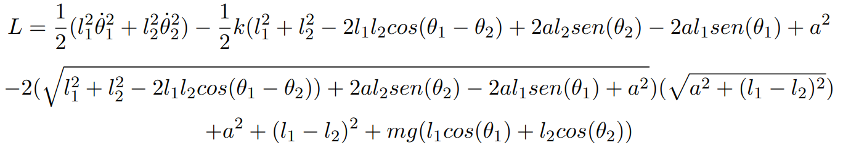
Resorte conectado a la mitad de las barras (cambio en la longitud de onda y periodo)
Distintas masas (cambio en la longitud de onda y periodo)
Distintas longitudes de las barras (cambio en la longitud de onda y periodo)

Slide 4


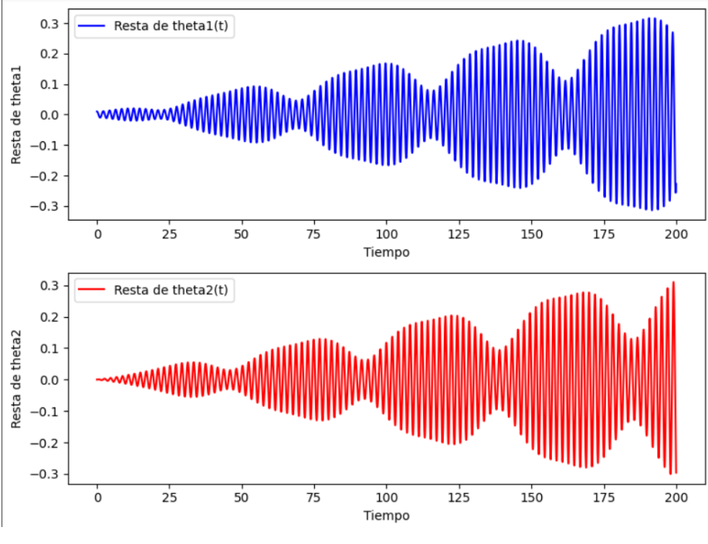
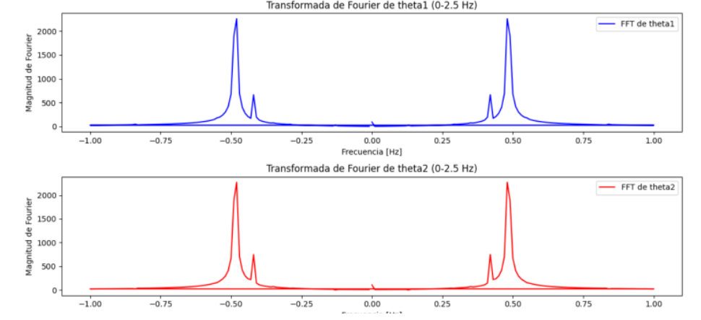
Análisis del caos
Variación muy pequeña para las condiciones iniciales que dan como resultado soluciones con cambios demasiado grandes
Análisis de Fourier
Descomposición de la señal en sus frecuencias, todas bajas lo que concuerda con la señal de periodo largo.

Slide 5
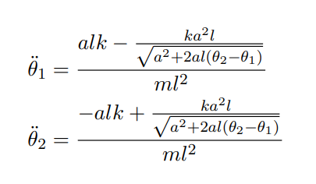
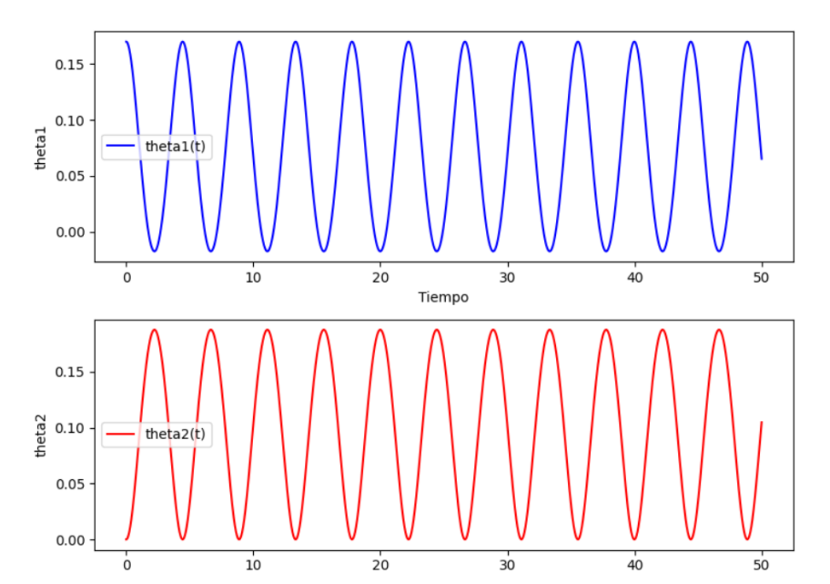
Lagrangiano, ecuaciones de movimiento y solución para oscilaciones pequeñas
Las aproximaciones que se asumieron fueron

Slide 6
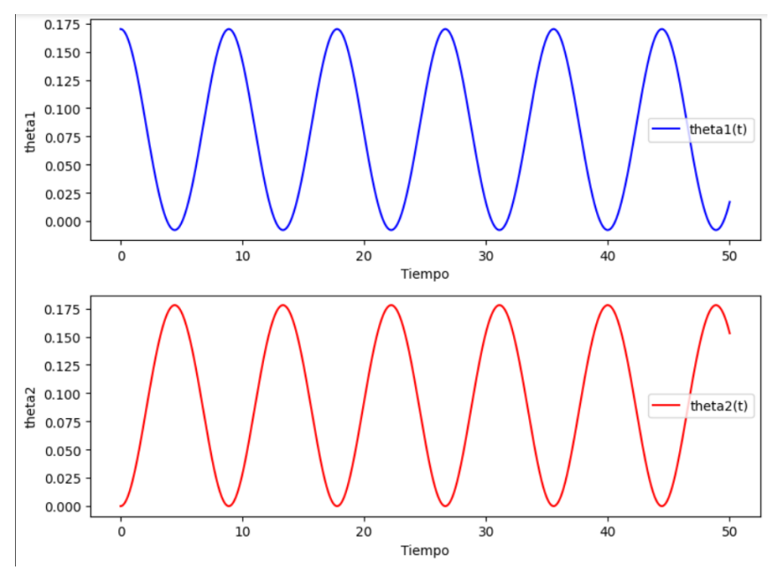
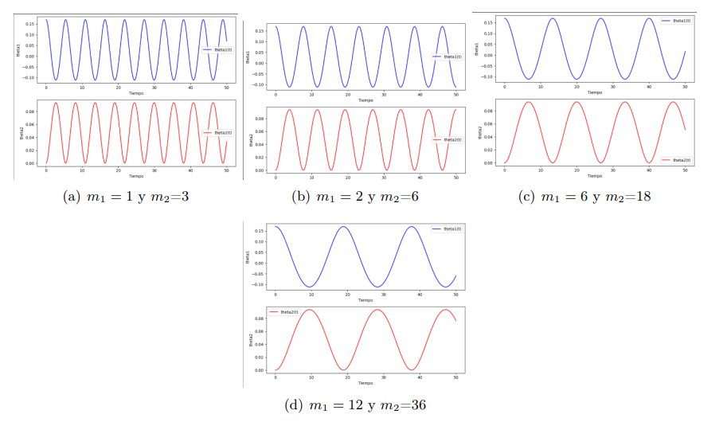
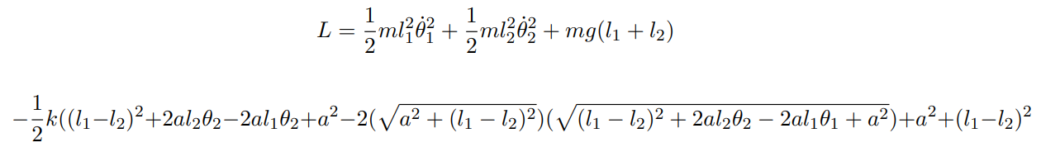
Resorte conectado a la mitad de las barras (cambio en la longitud de onda y periodo)
Distintas masas (cambio en la longitud de onda y periodo)
Distintas longitudes de las barras (cambio en la longitud de onda y periodo)

Slide 7
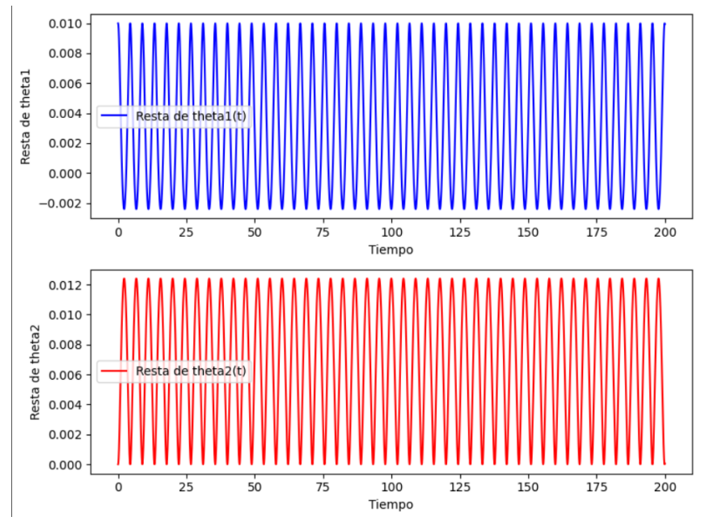
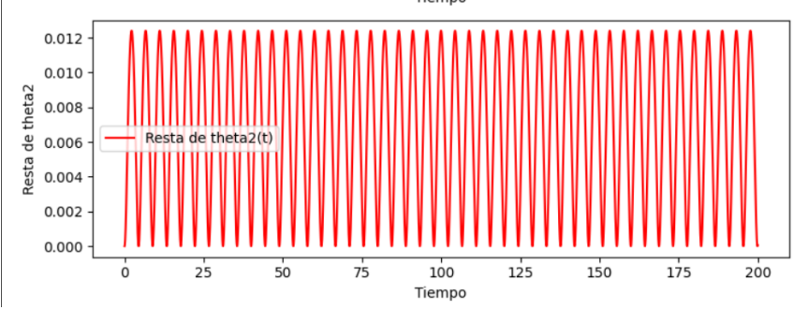
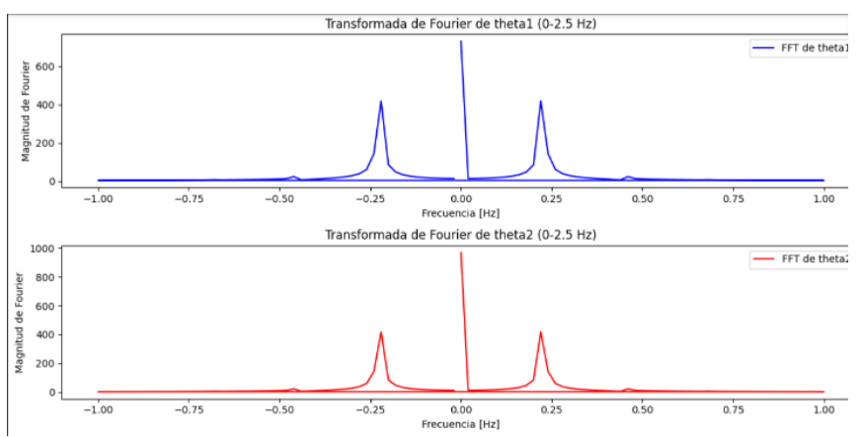
Análisis del caos
Variación muy pequeña para las condiciones iniciales, pero por las aproximaciones hechas, el comportamiento es predecible y no caótico.
Análisis de Fourier
Descomposición de la señal en sus frecuencias, todas bajas lo que concuerda con la señal de periodo largo.

